Slide 1
第3章 敏捷开发
Notes:
知识点：敏捷、敏捷过程的三个假设、

Slide 2
敏捷开发
2001年二月敏捷开发宣言后形成敏捷联盟
由17位在DSDM，XP，Scrum，FSD等领域的专家组成的代表团齐聚美国犹他州，寻找这些方法的共同点。最终，这些专家制定并宣布了敏捷开发宣言。由此形成了现在我们所认识的敏捷开发和后来的敏捷联盟。
Notes:
之前的过程模型忽略人的特点。一部分人可以通过书面很好沟通，一部分人则不行。

Slide 3
敏捷开发的历史
敏捷开发并不现代
起源于20世纪30年代的一些项目（美国航天局水星计划）
最早记载使用在20世纪70年代
最早的有记载的使用迭代和增量开发的主要项目之一，是为第一艘美国三叉戟潜艇开发的第一指挥和控制系统。该项目有大约一百万行代码，进行得非常成功。
在1976年，第一部阐述敏捷方法的书籍
Tom Gilb在他的著作《软件度量》（“Software Metrics”）一书中阐述了他的迭代和增量开发实践
20世纪80年代正式定义迭代开发螺旋模型
20世纪80年代在1895年，巴里贝母（Barry Boehm）正式定义了使用迭代开发的螺旋模型

Slide 4
敏捷开发的历史
美国国防部的项目审查早期使用瀑布模式开发的软件项目，有75%以失败告终，有些开发出来的产品根本没有被使用过，只有2%的软件产品无需大量修改就能被正常使用。
20世纪90年代推荐使用迭代和增量开发的出版物和文献显著增加

Slide 5
敏捷概述
敏捷宣言：
个体与交互 胜过 过程与工具
可用的软件 胜过 完备的文档
客户协作 胜过 合同谈判
响应变化 胜过 遵循计划
敏捷价值观：
沟通 简单 反馈 勇气 尊重
什么是敏捷开发：
它是一种软件开发方法论，可以应对客户快速变更的需求。它强调以人为核心，采用迭代的方式，循序渐进的开发软件
Notes:
● 沟通，不仅仅指程序员和客户的直接交谈，更主要的是要求程序员要通过直接交谈而了解客户真正想要什么。
● 简单，程序员只需要以尽量简单的措施完成一直的工作即可，不需要考虑以后是否要对系统扩展，因为高度迭代的过程常常有反馈。
● 反馈，和沟通是相互联系的，反馈越充分，沟通也就越容易。
● 勇气，程序员要有勇气丢掉以前的工作而重新来。

Slide 6
敏捷 “Agility”是什么?
有效地响应变化
利益相关者(stakeholders)的有效沟通
将客户引入开发团队
良好地团队组织，以保证开发工作可控
结果 …
快速，增量式地提交软件

Slide 7
什么是敏捷开发
敏捷开发（agile development）
是一种以人为核心、迭代、循序渐进的开发方法。在敏捷开发中，软件项目的构建被切分成多个子项目，各个子项目的成果都经过测试，具备集成和可运行的特征。简言之，就是把一个大项目分为多个相互联系，但也可独立运行的小项目，并分别完成，在此过程中软件一直处于可使用状态。

Slide 8
敏捷软件过程
轻量级的软件过程
着重于对软件需求、过程和产品变化的快速反应。
描述的是相关团队协作，完成需求和产品的持续演化过程。
“敏捷”来自2001年的敏捷软件开发宣言
Notes:
1.需求的心态
A）我写完了，你们们慢慢做吧，有问题问我。
====》需求，研发，测试是一体的，需求人员需要随时关注产品状态，进行确认。产品的质量是大家的责任。
B）这么多的东西，我哪能那么快的写完，你们再等等吧。
====》沟通比文档重要，当文档造成瓶颈的时候，要明白文档的作用就是交流沟通，那么可以暂时放弃文档，进行沟通，后续补充相关文档。

Slide 9
敏捷及变更的成本费用
使用传统软件过程的变更成本
开发成本
使用敏捷过程的变更成本
使用敏捷过程的理想变更成本
开发进度日程
Notes:
2.研发的心态
A）需求文档还没出完呢，着啥急。
=====》研发与需求一样，都是要对产品负责的，要抱有需求也会随着迭代的思想,不要向以前一样，还是期盼着文档的大而全的出来才进行了解研发。
B）需求就是这样写的
====》需求不光是需求人员负责，研发人员也需要对需求进行负责，需要给与需求反馈，需要验证需求文档是否合理。
C）后面有测试呢，差不多就得了。
====》对于质量也是如此，不能总是依靠测试进行保证，作为研发人员本身也需要提高质量意识，达到每次交付的可交付状态。

Slide 10
敏捷原则（I）
通过尽早、持续交付有价值的软件来使客户满意
即使在开发后期，也欢迎需求变更
经常交付可工作软件
业务人员和开发人员必须在一起
围绕受激励的个人构建项目
最有效的信息传递方法是面对面交谈
Notes:
3.测试的心态
A）需求文档啥时候出啊？
====》不能依赖瀑布式心态，等待需求文档完全出完，才能进行测试计划，可以与需求一起进行迭代，需求出多少，就进行多少的测试计划安排。
B）研发必须在XXX时点结束，不然测试时间不足。
=====》敏捷的流程要求测试也要跟随迭代，测试的时间被提前到了迭代中，所以不能还以以前的时间点要求研发必须在一个时间点结束。给与测试保留多长的测试时间，应该要求保留最后一次迭代的测试安全期+集成测试的时间即可。

Slide 11
敏捷原则（II）
可工作软件是进度的首要度量标准
提倡可持续的开发速度
不断关注优秀的技能和设计
简单是必要的
好的架构、需求和设计出于自组织团队
定期反省，并相应调整自己的行为。
Notes:
敏捷的流程要求大家都是一人多职的，而不是像现在的研发流程分出需求，测试，研发人员。经常都是团队里面都可以进行需求，测试，研发的角色，可以根据需求进行转换，虽然我们划分了这样的角色，但是从心态里面要转向敏捷的心态，淡化角色的约束。

Slide 12
敏捷过程是什么
基于敏捷原则进行的软件开发过程，视为敏捷过程。
所谓“基于”，是指充分考虑，而不是全部包含。

Slide 13
敏捷过程
为什么会用到敏捷过程？
  现实的软件开发过程中，存在三个普遍的问题（这不是假设），正是这些问题为敏捷开发的发育成长提供了土壤
    提前预测需求或变化很难，预测优先级也存在困难
    理论上讲，是先有设计，后有构建。但实际上这两步是交替反复的，因为设计者是人，不是神
    从客观角度和软件开发的经验来讲，软件开发和传统的模型差异甚大，几大要素都有不断的调整、变化，而这正是敏捷的内涵
  解决这些问题，就要求不断反馈，不断调整，即工程学中的自适应。自适应必须有一定的速度和质量，即每一次适应要有必要程度的提高（具有必要的增量）。换言之，有自适应和增量提高的过程即是敏捷过程

Slide 14
敏捷过程的三大假设
提前预测哪些需求是稳定的和哪些需求会变化非常困难
对很多软件来说，设计和构建是交错进行的
从制定计划的角度来看，分析、设计、构建和测试并不容易预测
如何建立能解决不可预测性的过程？
过程的自适应性

Slide 15
敏捷过程中“人”的因素
敏捷本身的理念是受人称道的，但其中自适应的程度的把握有不同的意见
敏捷过程中人的因素：特别看重个人。要求团队和成员：
  必要的基本能力
  共同目标。大家要认同这个目标，并为之奋斗
  精诚合作，互相交流
  决策能力，充分需要和充分享受
  模糊问题解决能力
  相互信任和尊重，主要指要包容
  自我组织的能力。如何分配，如何适应，如何安排进度

Slide 16
极限编程Extreme Programming
使用得最为广泛的敏捷过程
特点
  是一些相互关联的准则和惯例的集合
  追求变更曲线平坦化
  适合于小团队、高风险的项目

Slide 17
极限编程过程
XP 策划
  建立一系列描述待开发软件必要特征与功能的“故事”
  评估每一个故事，并给出以开发周数为度量单位的成本
  客户和XP团队共同决定如何把故事分组并置于将要开发的下一个发行版本中（下一个软件增量）
  形成关于一个发布版本的基本承诺
  在第一个版本发布之后，XP团队计算项目的速度。

Slide 18
极限编程过程
XP 设计
  严格遵循KIS(Keep it simple)原则
  鼓励使用CRC卡
  在某个故事设计中遇到困难时，立即建立这部分设计的可执行原型，实现并评估设计原型（Spike解决方案)
  鼓励“重构”

Slide 19
极限编程过程
XP 编码
  在编码之前，确定检测本次发布的所有故事的单元测试
  鼓励结对编程
XP 测试
  每天进行测试
  “验收测试” 由客户确定，根据本次软件发布中所实现的用户故事而确定。

Slide 20
极限编程过程
XP的其它原则
  集体所有权
  持续集成
  编程规范
  不加班

Slide 21
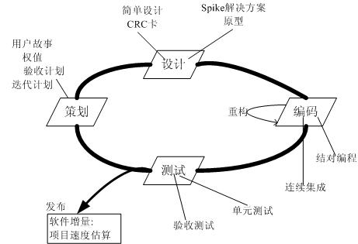
极限编程过程

Slide 22
工业极限编程（IXP）
IXP是XP的一种有机进化。
更大的包容性、扩大用户角色、升级技术实践
六大创新实践
  准备评估
  项目社区
  项目承租
  测试驱动管理
  回顾
  持续学习

Slide 23
XP的争议
需求易变
矛盾的客户需求
需求的非正规表示
正规设计的缺乏

Slide 24
其他敏捷过程模型
敏捷开发由几种轻量级的软件开发方法组成。
它们包括：
  极限编程（XP）
  自适应软件开发（ASD）
  Scrum
  精益开发（Lean Development）
  动态系统开发方法（DSDM）
  特征驱动开发（Feature Driver Development）
  水晶开发（Cristal Clear）

Slide 25
自适应软件开发
自适应软件开发（Adaptive Software Development, ASD)。ASD 的三个重点框架活动：
  思考：启动项目并完成自适应循环策划
  协作：但同时鼓励个人主义
  学习：三种方式
    焦点组（学习用户反馈的信息）
    正式技术评审（自我审视）
    事后剖析（回望自己团队前面的工作）

Slide 26
自适应软件开发
ASD理念无论其使用什么过程模型都具有重要的存在价值。
  ASD整体上强调软件项目团队具有自我组织的动态性、人与人的协作、个人以及团队的学习，从而使团队具有高成功的可能。

Slide 27
自适应软件开发
ASD生命周期：重复的三个阶段
  思考
  协作
  学习
自适应生命周期
项目启动
自适应循环策划
协同开发
质量评估
事后剖析
思索
协作
学习

Slide 28
Scrum
SCRUM是一个敏捷开发框架
它由一个开发过程，几种角色以及一套规范的实施方法组成。它可以被运用于软件开发，项目维护，也可以被用来作为一种管理敏捷项目的框架。
Scrum定义了4种主要的角色：
  产品拥有者（Product Owner）：该角色负责产品的远景规划，平衡所有利益相关者（stakeholder）的利益，确定不同的产品需求积压的优先级等。它是开发团队和客户或最终用户之间的联络点。
  利益相关者（Stakeholder）：该角色与产品之间有直接或间接的利益关系，通常是客户或最终用户代表。他们负责收集编写产品需求，审查项目成果等。
  Scrum专家（Scrum Master）：Scrum专家负责指导开发团队进行Scrum开发与实践。它也是开发团队与产品拥有者之间交流的联络点。
  团队成员（Team Member）：即项目开发人员。

Slide 29
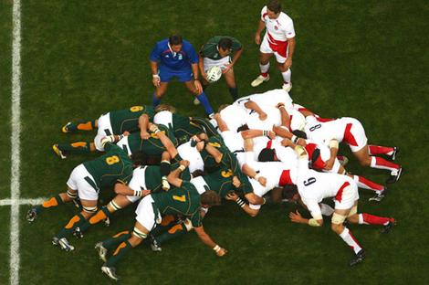
Scrum

Slide 30
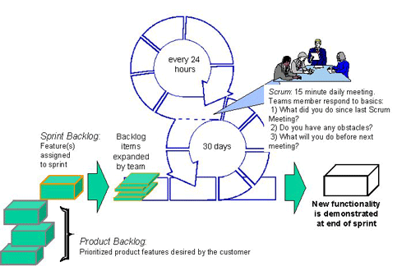
Scrum过程介绍

Slide 31
实施和管理敏捷项目
组建敏捷项目团队
Product Owner—由系统分析人员担任，负责收集和描述待开发产品信息
开发团队成员——由来自开发、测试、资料共同组成的多功能团队，负责构建产品
Scrum Master——由熟悉敏捷的成员，负责帮助和指导团队按照敏捷方式操作
项目经理——负责整个团队的管理
Notes:
敏捷项目团队由三种角色组成 1、Product Owner—由系统分析人员担任。负责收集和描述待开发产品的信息，并转换成待开发列表。解释和描述每一项任务的要求,项目开发过程中关注每个Story是否实现，解释其要求细节。 2、开发团队成员－由来自开发、测试、资料共同组成的多功能团队，负责构建产品。 3、Scrum Master－由熟悉敏捷的成员，负责帮助和指导团队按照敏捷方式操作。
除此之外，还有一个项目经理，负责整个团队的管理。

Slide 32
项目启动——搭建项目环境
搭建持续集成环境
搭建开发环境
搭建测试环境
Notes:
1、搭建持续集成环境 敏捷项目需要维护一套唯一的持续集成环境，能够实现自动的从配置库获取代码、编译、静态检查和测试。 持续集成环境搭建，可采用IC持续集成系统，联系软件工程部进行技术支持。 持续集成至少做到每天固定执行一次，也可根据配置库代码变化触发执行。 2、搭建开发环境 包含项目的编译等环境的配置等 3、搭建测试环境 尤其是自动化测试的环境，能够为持续集成系统调用执行

Slide 33
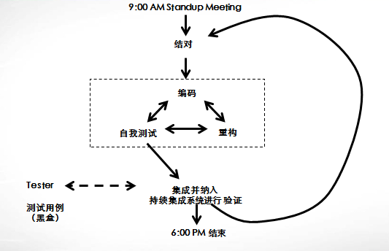
敏捷项目中程序员的一天

Slide 34
每日晨会
站立式会议
15分钟的站立式会议，通常在早上进行。
每个成员介绍三个事情： 从上次会议结束后，完成了哪些工作？ 到下次会议前，将准备完成哪些工作？ 工作中还存在哪些障碍？
Product Owner和所有项目成员必须参与会议。
每日晨会后，项目经理负责更新每项任务的进展情况。

Slide 35
动态系统开发
动态系统开发（Dynamic System Develoment Method, DSDM）
  通过在可控项目环境中使用增量原型开发
模式完全满足对时间有约束的系统的构建和维护。
特点：在每个增量的环节，并不完全完成任务。留下20%在以后完成。

Slide 36
动态系统开发
DSDM的活动：两个生命周期活动，三个迭代循环
  可行性研究：前奏曲，评价采用体系对工作顺利完成的可能性
  业务研究：确定研究的具体内容
  功能模型迭代：开发一系列增量原型。目的，诱导用户提出新的要求，某种程度上炫耀自己的实力
  设计和构建迭代：充实功能模型，提供具体可用的实实在在的功能，并充分考虑工程的因素
  实现：将最终软件增量置于可操作环境

Slide 37
敏捷建模
敏捷建模的原则
  有目的模型：即选用什么样的敏捷模型
  使用多个模型：但不一定使用全部内容
  前进灯：在实践中检验各个模型，保留最好的
  内容重于表现形式：外形可以迎来客户的初步亲睐，但内容才是攻克她的法宝
  理解模型及工具
  适应本地需要：之所以叫敏捷，是指能很好适应现实环境。所以，使用者可以充分发挥自己的想象，使模型更能为己所用

Slide 38
小结
软件工程的敏捷理念强调4个关键问题：
  具有控制力的自我组织团队对所开展工作的重要性
  团队成员之间、开发参与者与客户之间的交流合作
  对“变更代表机遇”的认识
  强调快速软件交付以让客户满意
极限编程（XP）
  四个框架活动：计划，设计，编码，测试
适应性软件开发（ASD）
  三个框架活动：思考，协作，学习
动态系统开发方法（DSDM）
  二个生命周期活动：可行性研究、业务研究
  三个迭代循环：功能模型循环、设计和构建迭代、实现迭代

